Slide 1


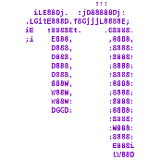

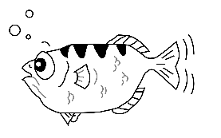
1
2
3
Edición
Generación del ejecutable
Depuración
GNU
MAKE
GDB

